Slide 1
個人事業・小規模企業が
"伸びない"本当の理由
２０２６年６月
クリアポイント合同会社

Slide 2
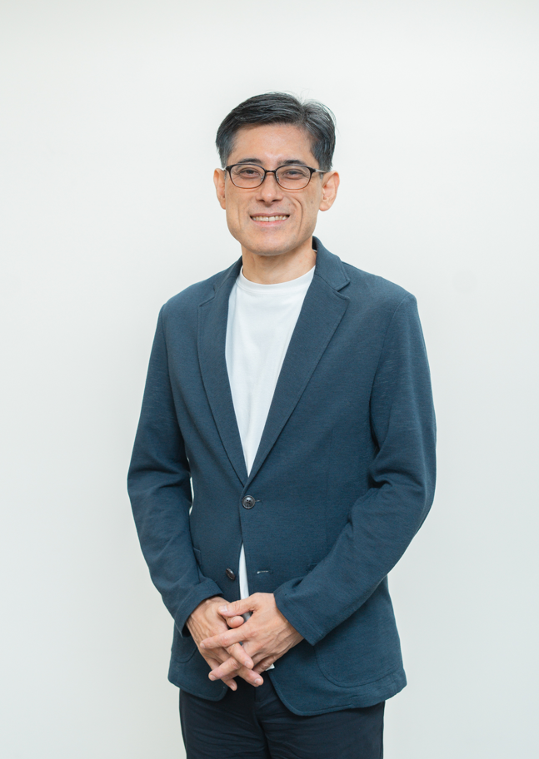
クリアポイント合同会社紹介
クリアポイント合同会社
  設立： 2016年
  所在： 東京都新宿区四谷
  代表： 副島伸太 （大手コンサル、IT企業出身）
  ＨＰ： https://clearpointllc.biz/
サービス
    中小企業向け
    ビジネスモデルの再構築支援
    業務変革、DX化支援
クリアポイント合同会社
代表 副島 伸太

Slide 3
聞いていただきたい方
１人社長、社員10名以下の小規模な法人向けビジネス
脱サラして独立したが、事業の方向がなかなか定まらない
何年かやってきたが、思い通り事業が成長しない
アイデアがあって事業を起こしたが、拡大の方法が分からない
いろいろな商材を手掛けたが、どれも中途半端

Slide 4
ゴール
自社が上手く行っていない理由（＝「壁」）が理解できた
やるべきことの大きな方向性が見えた

Slide 5
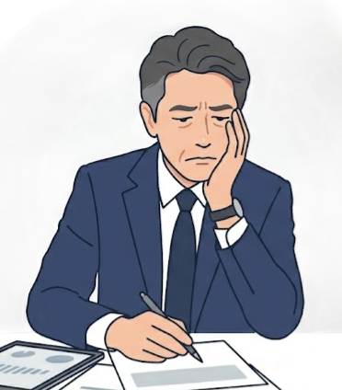
あなたの会社、こんな状況になっていないですか？
売上のほとんどが、
１～２社で成り立っている。
その関係が切れたら、正直ゾッとする。
「何をやっている会社ですか？」
と聞かれても、即座に答えられない。
気づいたら2分くらい説明している。
客の求めに応じて何でも引き受けた結果、HPも補助金申請も研修も
やっている…
「見積もりの度に比較検討される。
「他はもっと安い」と言われ、
結局下げてしまう。
採用してもすぐ辞める。
友人だったパートナーとも喧嘩別れ。
気づけばまた自分ひとり。
HPはある、広告費も払っている。
しかし、反応はない。
ChatGPT、インスタ、LINE公式…
「これだ！」と思って始めるけど、
半年後には別のものを探している。

Slide 6

あなたの会社、こんな状況ではないですか？
創業20年、社長も含めエンジニア数名のシステム開発会社
開発もやる、保守もやる、インフラもやる、ヘルプデスクもやる。IT便利屋
これまで仕事は全部、社長の人柄と人脈で回ってきた。 飲み会、ゴルフ、長年の付き合い。
「あそこに頼めばよしなにやってくれる」という信頼が武器だった
ところが、創業以来の窓口だったA社情報シス部のベテラン担当者が定年退職
後任は30代の若手で、「仕様書ください」「見積根拠を明確にしてください」「他社との相見積もりを取ります」と言ってくる。
これまで通じていた「まあまあ、よろしく頼むよ」が、一切効かない
売上の７割を占めるその会社からの発注が、じわじわ減り始めた
新規営業をしようにも、何から手をつければいいかわからない
そもそも「うちは何の会社です」と言えばいいのか、自分でもわからなくなっている

Slide 7
小規模企業の課題
出展：25年度版中小企業白書 小規模企業白書
※小規模企業＝中小企業基本法の定義による（定常従業員が、製造業など20名以下、サービス業など5名以下）

Slide 8
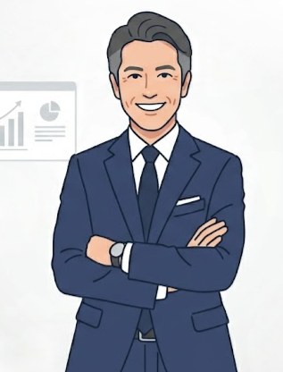
こんな風になったら良くありませんか？
飛び込み営業も値引きもしない。
「紹介したい人がいる」と
向こうから連絡が来る。
「○○といえば、あの会社」と、
業界や地域で名前が出る
月商が今の２〜３倍になり、
かつ自分の労働時間も
今より減っている
「安いから」ではなく、
「御社じゃないとダメ」と言われ、
適正な値段で仕事を受けられる
採用した人が3年・5年と定着して、自分がいなくても現場が回る
既存顧客の継続に加え、
新規の顧客も
HP経由で増えている
半年先の売上がある程度読めて、
設備投資や採用ができる

Slide 9

成功を阻害する ３つの壁
壁①
壁②
壁③
軸がない
設計がない
続かない
コンセプトがない
ビジネスモデルがない
実行・継続できない
詰まるサイン：
詰まるサイン：
詰まるサイン：
自己紹介が毎回違う。
何でも引き受けている。
再現性がない。
特定個人に依存している。
決めたことが3ヶ月後に
動いていない

Slide 10
成功を阻害する ３つの壁
壁①
壁②
壁③
軸がない
設計がない
続かない
コンセプトがない
ビジネスモデルがない
実行・継続できない
詰まるサイン：
詰まるサイン：
詰まるサイン：
自己紹介が毎回違う。
何でも引き受けている。
再現性がない。
特定個人に依存している。
決めたことが3ヶ月後に
動いていない

Slide 11
軸： ビジネスコンセプト
「ビジネスコンセプト」とは、「自社がどんな会社なのか」 を簡潔に表現したもの
コンセプトを具体的にいうと：
なぜこれが重要なのか？
誰に
（ターゲット）
どんな価値を
（課題解決）
どんな能力で
（強み）
提供するかを整理したもの
事業の方向性の確立
顧客への約束
「強み」の磨き上げ
やることが決まる
やらないことが決まる
外から見て分かり易くなる
ターゲットを絞ることで、
マーケ・営業、商材の
最適化が図れる
「強み」を明確にし、
それを組織能力
として強化できる
つまり、「弱者の戦略」の徹底

Slide 12
コンセプト例
スターバックス
Air BnB
ライザップ
Third Place （第三の場所）
暮らすように旅をする
結果にコミット
職場でも家でもストレスのあるビジネスパーソン
ひとときのくつろぎ
外国風コーヒー、雰囲気の良い店舗・・・
従来型の旅行に飽きた旅行者
地元の人と同じ生活
普通の家に滞在、世界中に滞在先・・・
何度もダイエットやシェイプアップにくじけた人
“絶対に痩せる”
トレーナーの関わり方、フォロー体制・・・
SHIFT
ミスミ
某法律事務所
“品質保証”の受託
（システムテスト専業）
多品種・少量部品の
標準カタログ化
ECビジネス法務・税務・行政対応
ワンストップサービス
テスト要員が足りないSIer・ユーザー企業
安価で高品質なテスト実施
テストに向いた人材、テスト作業の仕組み化・・・
試作時の特殊部材調達に苦労していた開発部門
個別発注せずとも、希少部品を少量で入手可能
カタログ化してエンジニアに配布、詳細仕様つき・・
EC実務は分かるが、法務に詳しくないEC企業
ECに関わる各種手続きやルール面で支援
法務だけでなくフルサービス化・・・

Slide 13
コンセプト例
BEFORE
AFTER
行政書士事務所を開業して１年。
HPには遺言書作成、外国人ビザ申請、建設業許可、会社設立、農地転用…と、できることを一通り並べた。
「行政書士ができる仕事は何でもやります」というスタンスで集客を試みたが、問い合わせはほとんどなく、仕事の9割は知人・紹介のみ。
単価も上がらず、「次の仕事はどこから来るのか」と毎月不安だった。
実は20年以上、地方自治体の職員として福祉行政の現場にいた。
福祉施設の許認可、運営基準、行政との折衝ーその経験を前面に打ち出し、「福祉施設の業務・組織・設備改善」コンサルタントにポジションを転換した。
ターゲットを「介護・障害福祉法人の経営者」に絞り、「行政に何度も呼び出される」「指導が入るたびに対応に追われる」という現場の悩みに直接刺さる発信に切り替えた。
すると、同業の行政書士からも「うちの案件を紹介したい」と声がかかるようになり、単価もUp。「選ばれる専門家」になった。

Slide 14
「コンセプト」明確化の効果
出展：24年度版中小企業白書 小規模企業白書
※伸び＝調査対象企業の、2019年と2023年見通しの比較

Slide 15
ビジネスコンセプトの作り方
ではこれらは、どうやって作ったらよいのか？
コンセプトに関する「不安」
これまでの経験や実績をベースにまとめるのが早道
自分の「やりたい事」よりも、「出来る事」＊を優先
＊「XXさんはOOが得意な人」という第三者の認知
絞ると既存の顧客層が逃げるのでは？
すぐに売れるようになるのか？
既存の仕事を断る必要はない
まずは、新規顧客向けのサービスと
位置付ける
コンセプトだけでは売れない
次の壁を越える必要がある

Slide 16
成功を阻害する ３つの壁
壁①
壁②
壁③
軸がない
設計がない
続かない
コンセプトがない
ビジネスモデルがない
実行・継続できない
詰まるサイン：
詰まるサイン：
詰まるサイン：
自己紹介が毎回違う。
何でも引き受けている。
再現性がない。
特定個人に依存している。
決めたことが3ヶ月後に
動いていない

Slide 17
壁② 設計がない＝ビジネスモデル
＜ビジネスモデルの構成要素＞
商材
ターゲット
顧客
集客モデル
（マーケティング
・営業）
価値提供
モデル
リソース
モデル
課金・収益
モデル
一貫性
ビジネスモデルがないと、安定した商売にならない
行き当たりばったり、属人化、低収益・・・・

Slide 18
ビジネスモデル例
BEFORE
AFTER
商品 | 顧客データべ―スではなく、「XX業界向けCRM」と位置付け直し 業界で多く使われている某CRM製品をベンチマークし、 使い易さと価格で差別化
マーケティング・営業 | CRMではなく、「XX業の営業をノルマから解放する方法」という訴求 （システム部ではなく、業務部門） 業界団体や業界雑誌をマーケ・営業の主戦場に
提供方法 | 都度構築をやめ、半製品化し、クラウド型で提供することとした。
価格 | CRM製品と位置づけなおし、競合製品を参照価格としたことにより、価格Upを実現。
冒頭に登場したシステム会社
実は、某業界の「顧客データ」管理の仕組みを多数構築
(都度構築)

Slide 19
小さな会社のビジネスモデル設計のポイント
差別化より、同質化 （真似＋小さな違い）
コンセプトを、商品に“翻訳”
粗く全体を設計し、必要な要素から詳細に作りこむ
優先順位をつけ、数カ月～１，２年を視野に計画的に整備

Slide 20
成功を阻害する ３つの壁
壁①
壁②
壁③
軸がない
設計がない
続かない
コンセプトがない
ビジネスモデルがない
実行・継続できない
詰まるサイン：
詰まるサイン：
詰まるサイン：
自己紹介が毎回違う。
何でも引き受けている。
再現性がない。
特定個人に依存している。
決めたことが3ヶ月後に
動いていない

Slide 21
壁③ 続かない
新ビジネスモデル失敗の原因
ビジネスコンセプト
実行・継続改善
ビジネスモデル

Slide 22
続かせるためには・・・
強い意志
仕組み化
第三者のサポート

Slide 23
まとめ
自社が上手く行っていない理由（＝「壁」）が理解できた
やるべきことの大きな方向性が見えた

Slide 24
興味を持たれた方へ
今すぐ動きたい方
「あなたの場合、どこから手をつけるべきか」
個別無料相談をお受けします。アンケートにその旨、ご記入ください。
【 無料個別相談を申し込む 】
まず、自分で考えてみたい方
スライド資料＋「3つの壁チェックシート」を無料プレゼント
【 アンケートに回答して受け取る 】
直接お話しできるのを楽しみにしています！

